Slide 1
Soutenance de stage Assistant Ingénieur
École Royale Militaire
IETA Maxime BARRET
Notes:
- Se présenter pour ceux qui ne me connaissent pas
- Expliquer mon projet professionnel (guerre electronique, RADAR, application au contexte opérationnel), mais aussi ce qui m’a amené à vouloir aller à l’ERM ( Similitude à l’ENSTA )
Remercier Mr Kenchaf
Contact Pr Neyt
Transition vers mon sujet de stage

Slide 2
« Conception d’un banc de contre-mesure RADAR »
École Royale Militaire – Département CISS
Spécificités dues à la situation sanitaire
Déroulement du stage et outils utilisés
Notes:
Rappeler l’acronyme ERM, et présenter rapidement l’école (créé par Leo 1 en 1834 pour avoir des off qualis
Le département CISS : Communication, Information, Systems & Sensors (ça colle bien avec ma filière) , Neyt dirige l’unité de recherche sur le traitement d’image
L’établissement était à-même de nous accueillir, mais Coroned tu conné. On a donc bataillé pour garder notre stage en télétravail. Il a fallu s’adapter, tout en attendant une évolution de la situation. (parler de la valise)
TRANSITIOOOOOON
Jupyter Notebook et GitHub tu conné

Slide 3
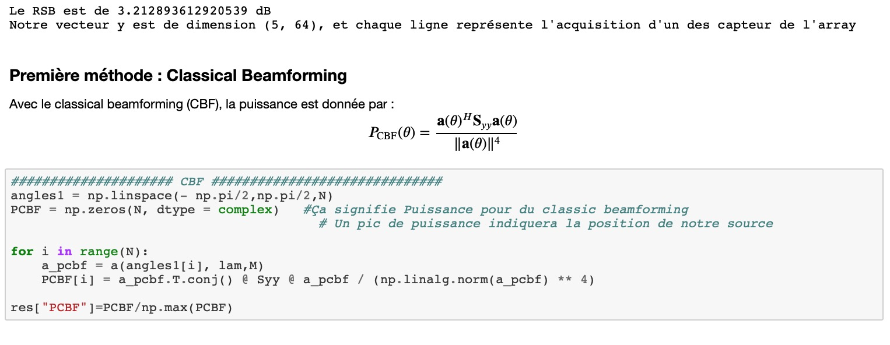

Jupyter® Notebook
Console Python
Markdown
Script Python
Notes:
Jupyter
Ne pas y passer 1000 ans, c’est juste un outil
Permet de superposer du
CLICK
Script python
CLICK
Du Markdown (du texte, et des équations)
CLICK
Et les résultats d’une console python

Slide 4
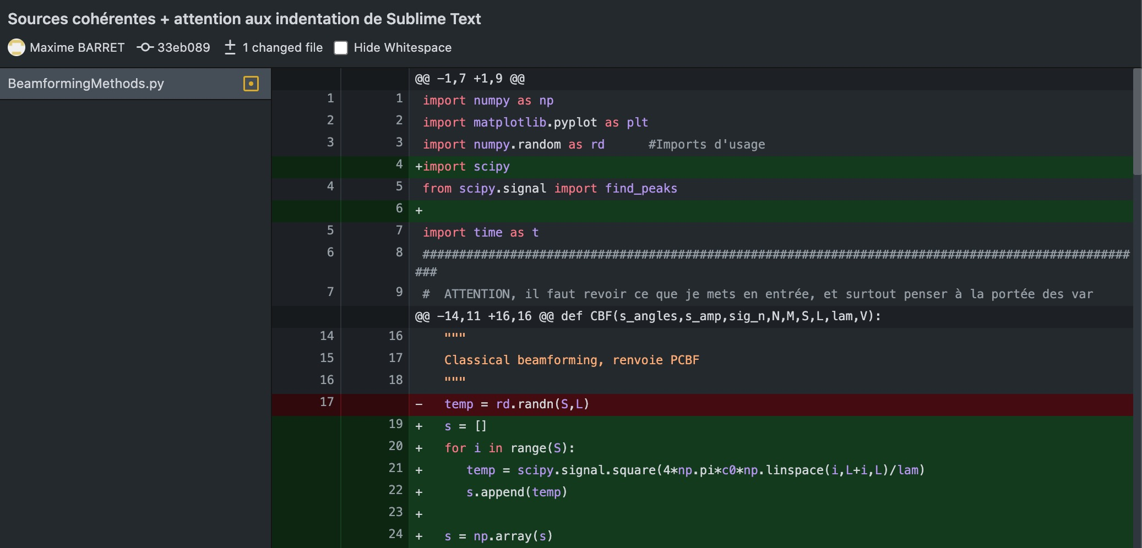

Git® et GitHub®
Notes:
Bah c’est Git quoi
C’est du versioning,
J’ai commencé sur la console, puis sur l’appli mac

Slide 5
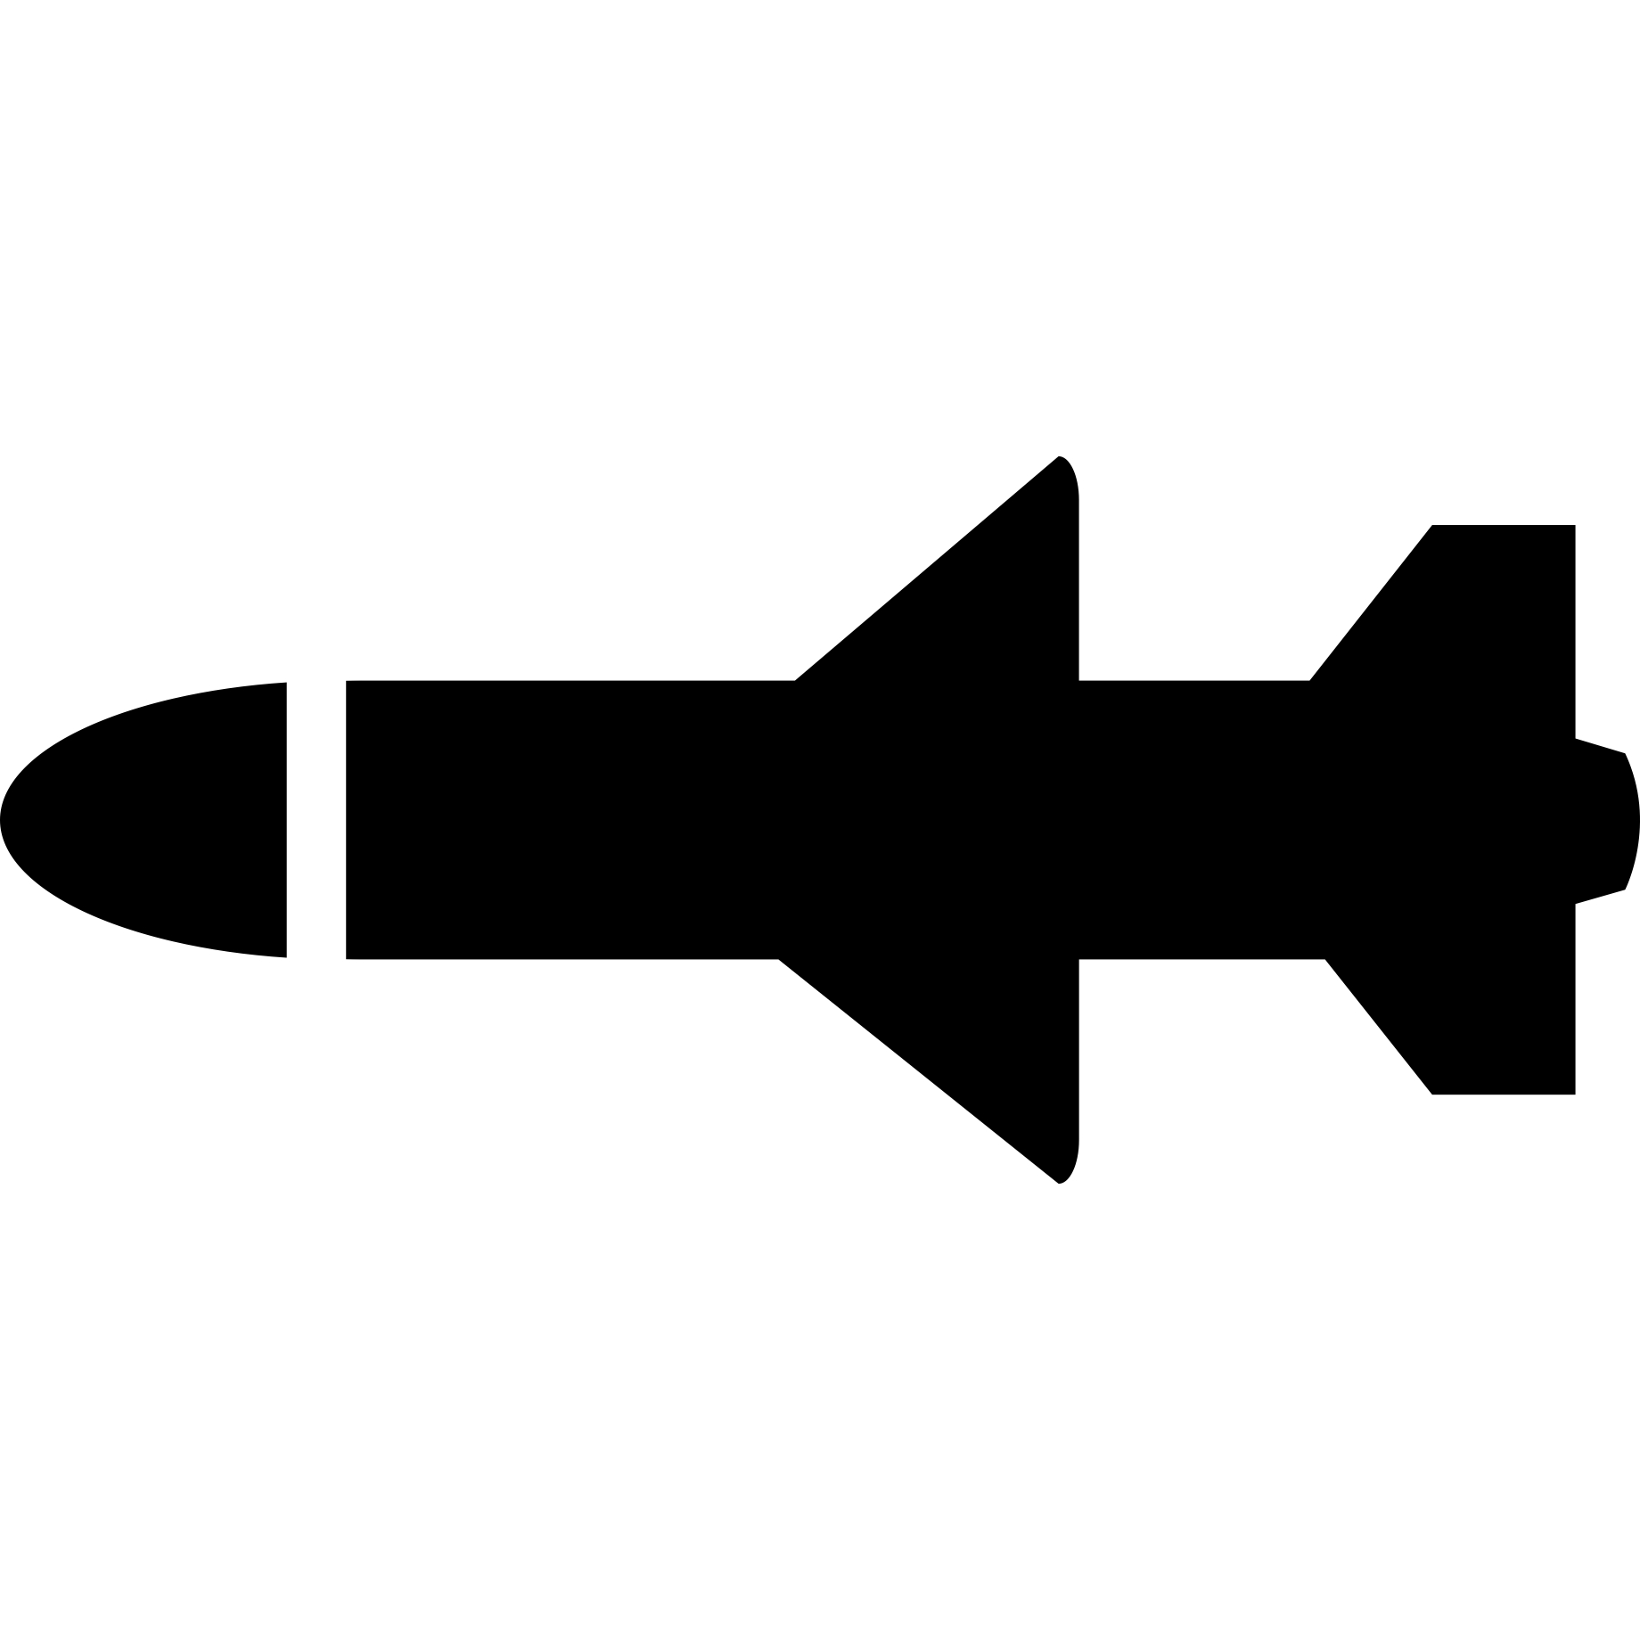




Mise en contexte
Un drone terrestre, aérien, ou maritime, se déplace dans un plan, et se fait éclairer par un ou plusieurs RADAR hostiles
Notes:
Afin de m’expliquer au mieux quelles étaient ses attentes vis-à-vis de moi, le Pr. Xavier Neyt m’a proposé une mise en situation. Un drone terrestre, aérien, ou maritime, se déplace dans un plan, et se fait éclairer par un ou plusieurs RADAR hostiles.
Cette situation n’est pas souhaitable, car un RADAR peut dévoiler notre position, notre vitesse et certaines propriétés intrinsèque de notre drone. Ces informations peuvent mettre à mal la discrétion d’une mission dans un contexte opérationnel, mais aussi alimenter les autodirecteurs d’engins anti-drones.
L’idée pour contrer l’acquisition de données par le camp adverse sera de falsifier les données reçues par le RADAR. Pour cela il faut envoyer un signal perturbateur : ce dernier peut augmenter le RSB, ou interférer de manière destructive avec la réflexion du signal RADAR.

Slide 6

Mise en contexte
Un drone terrestre, aérien, ou maritime, se déplace dans un plan, et se fait éclairer par un ou plusieurs RADAR hostiles
Notes:
PAR CONTRE si je suis furtif, ou que le RADAR ne sait pas où je suis, il est dans la merde.

Slide 7
Processus de contre-mesure
Estimation des directions d’arrivées des signaux RADAR
Décomposition en plusieurs phases
‘Traduction’ en termes techniques – Simulation
Conception d’un banc de test
Analyse et traitement des signaux
Production d’un écho trompeur
Notes:
Je détaille ici le processus de contre-mesure.

Slide 8


Conception d’un banc – Idée générale
HackRF
Positionnement de deux sources
Mise en place d’un ULA
Notes:
Description de la plateforme HackRF

Slide 9
Simulation avec Jupyter®
Théorie sur le beamforming

Slide 10



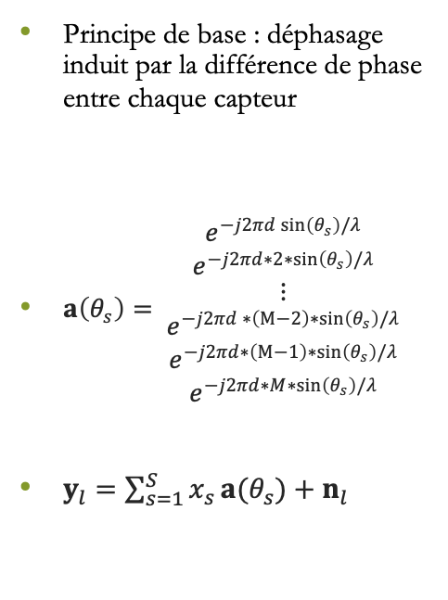
Formation de faisceaux
Principe de base : déphasage induit par la différence de phase entre chaque capteur
$a\left(θ_{s}\right)= \begin{matrix}\begin{matrix}e^{−j2πd\sin\left(θ_{s}\right)/λ} \\ e^{−j2πd∗2∗\sin\left(θ_{s}\right)/λ} \\ \begin{matrix}⋮ \\ e^{−j2πd∗\left(M−2\right)∗sin\left(θ_{s}\right)/λ}\end{matrix}\end{matrix} \\ e^{−j2πd∗\left(M−1\right)∗\sin\left(θ_{s}\right)/λ} \\ e^{−j2πd∗M∗\sin\left(θ_{s}\right)/λ}\end{matrix}$
$y_{l}=\sum_{s=1}^{S}{x_{s}}a(θ_{s})+n_{l}$
Notes:
Le Beamforming, ou formation de faisceaux, est une technique de traitement du signal utilisée avec des réseaux de capteurs afin d’émettre ou de recevoir des signaux directionnels. Dans le cas où le réseau d’antenne est utilisé pour recevoir un signal, nous l’appellerons beamformee, et beamformer dans le cas contraire.
Pour connaitre la direction dans laquelle on reçoit une onde incidente dans une direction principale, le principe de base est le suivant : le déphasage induit par la différence de chemin entre chaque capteur.
Pour connaitre la ou les directions en question, on peut faire appel à plusieurs méthodes.

Slide 11
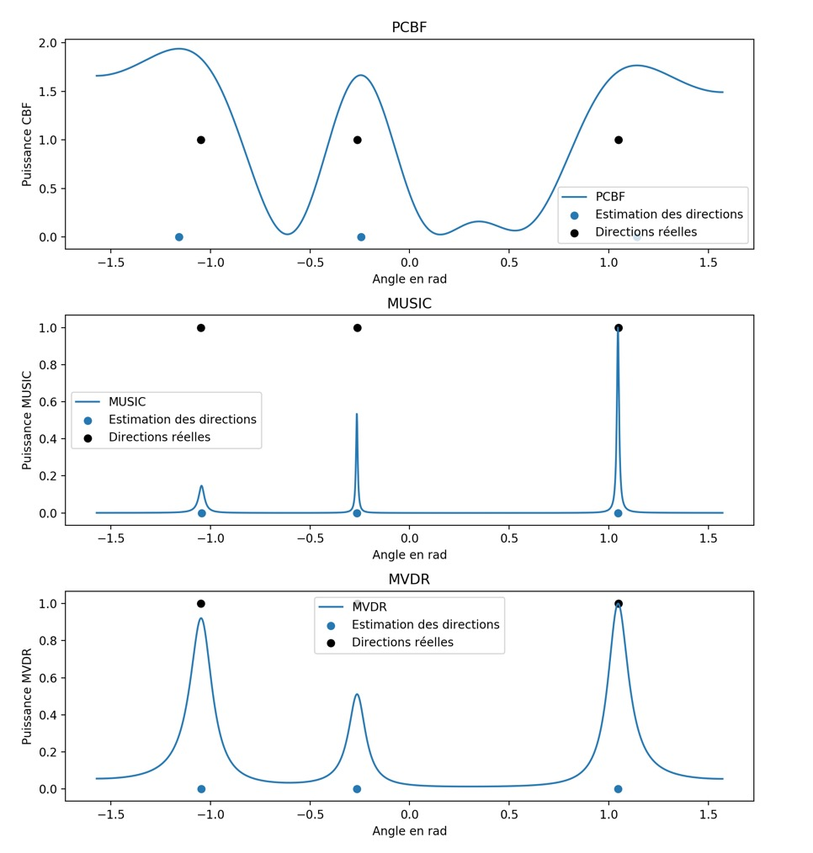
Algorithmes de DoA Directions of Arrival
3 versions :
Classique
MUSIC
MVDR (aussi appelée CAPON)
Notes:
On a la méthode classique, où les maxima de puissance reçue correspondent à des directions bien définies.
On a ensuite MUSIC, MUltiple Signal Classification, qui est un algorithme robuste au bruit, et qui utilise une décomposition en éléments propre pour séparer le bruit du signal.
Et enfin CAPON : Minimum Variance Distortionless Response, qui assure une détection plus précise que la méthode classique. Du moins, je donne toutes ces propriétés, mais a priori, je ne sais pas si c’est le cas. C’est pour cela que je les ai testées.
Commenter les courbes.

Slide 12
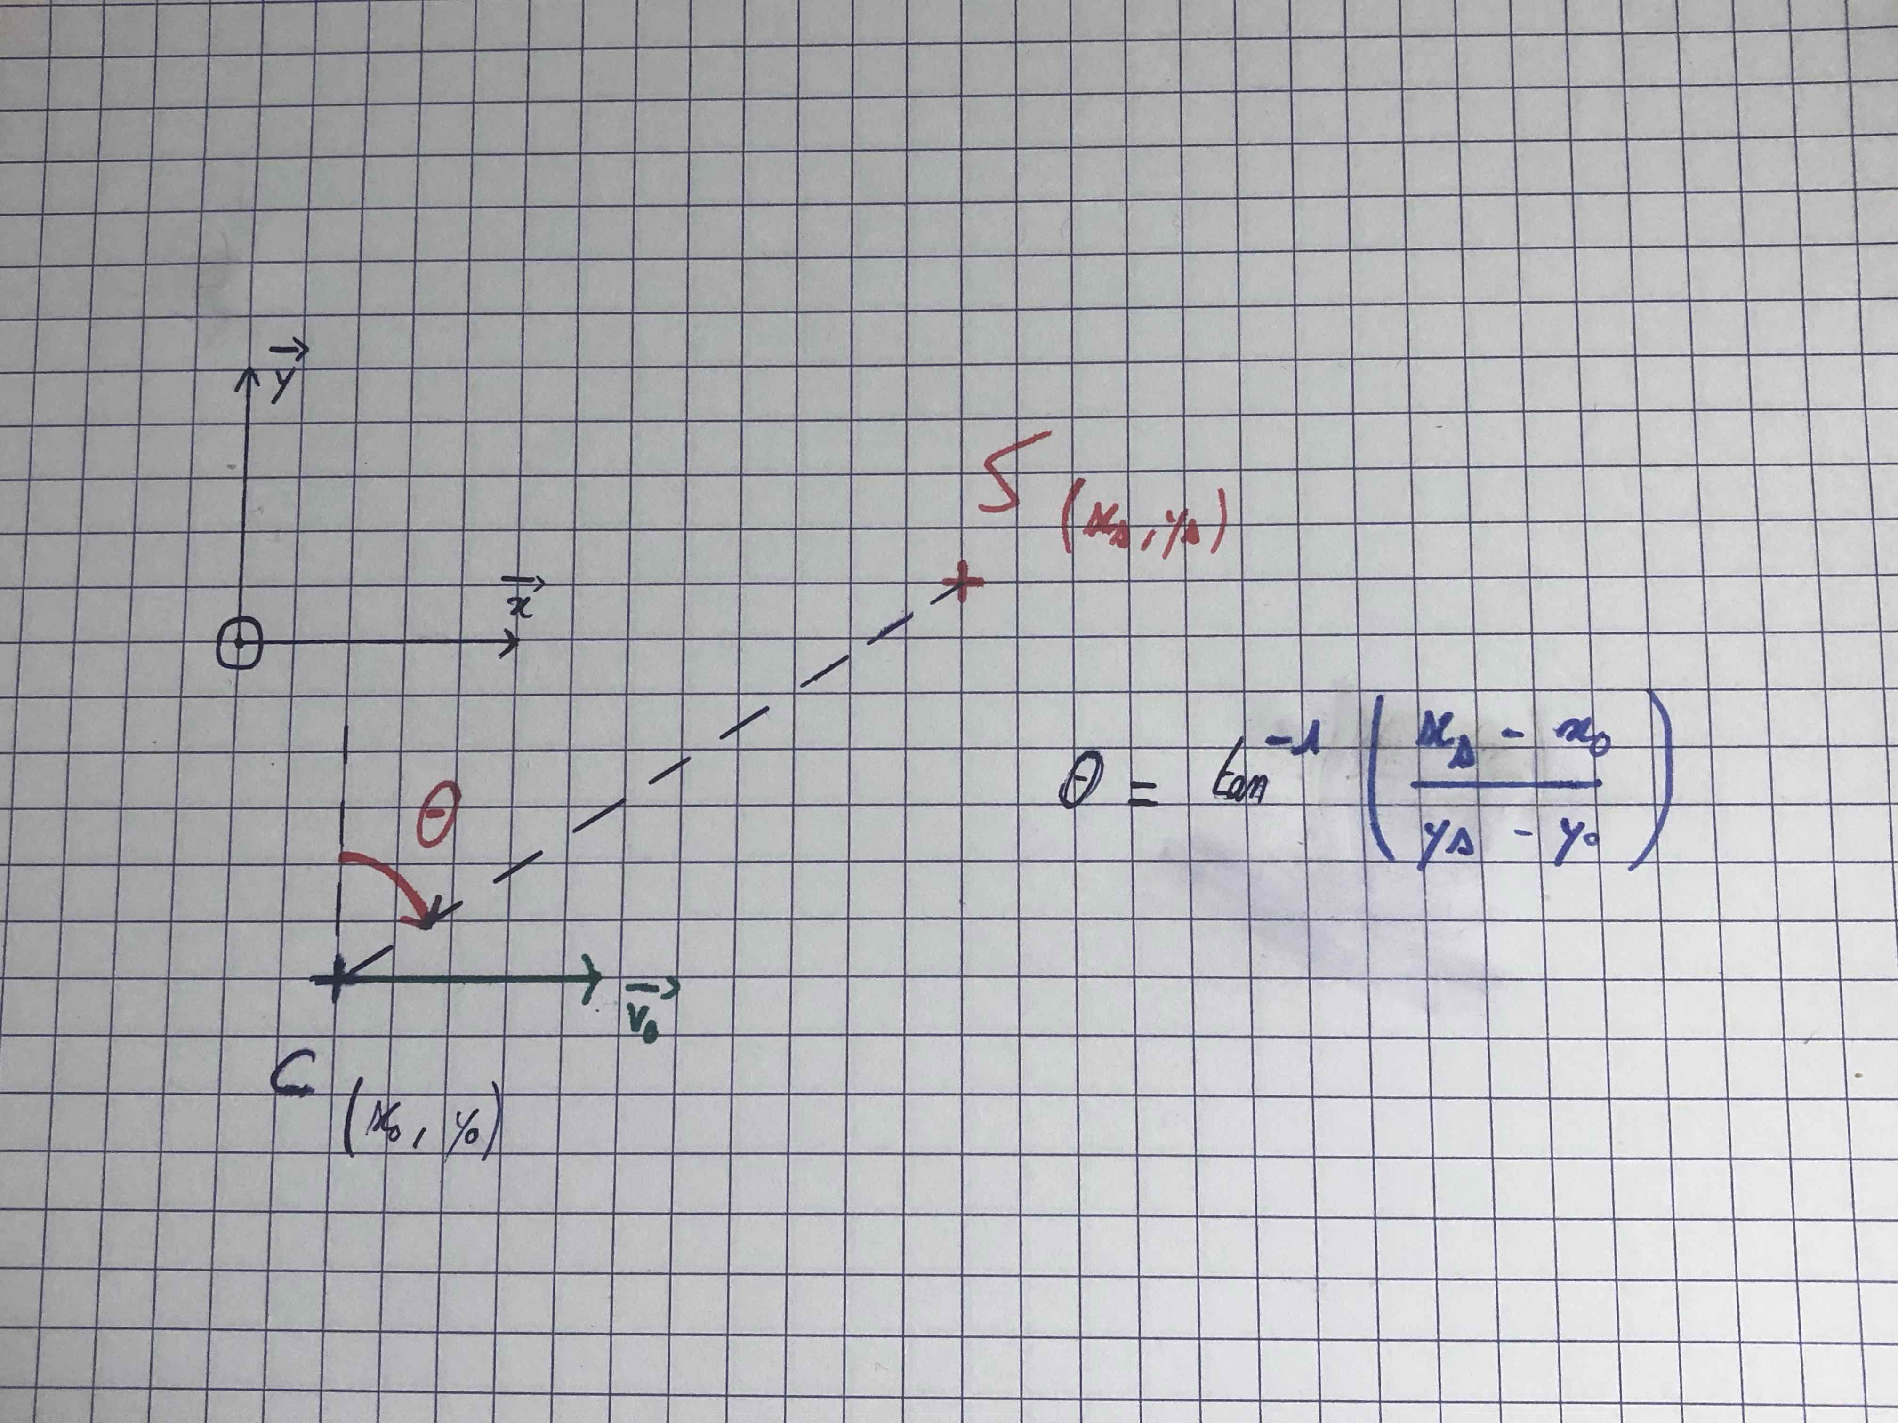
Comment se comportent les méthodes lorsqu’il y a du mouvement ?
Il faut d’abord simuler le mouvement
On va simplement appliquer ce que l’on a fait précédemment plusieurs fois
On va partir d’un mouvement simple
Notes:
Pour simuler le mouvement, j’ai pris 3 sources fixes, et notre drone qui a un mouvement rectiligne a vitesse constante.

Slide 13
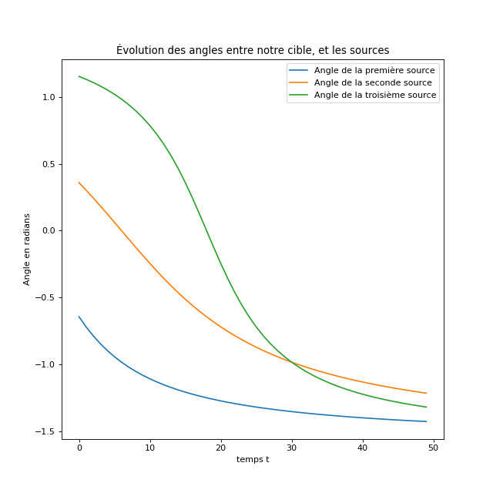
Evolution des angles au cours du temps
Faire en sorte que les sources soient superposées
Voir ce qu’il se passe si les sources sont trop proches
Notes:
avoir un premier aperçu des performances de nos algorithmes dans un cas non trivial : Quand ça se croise
Mais aussi quand ça se rapproche à la fin

Slide 14
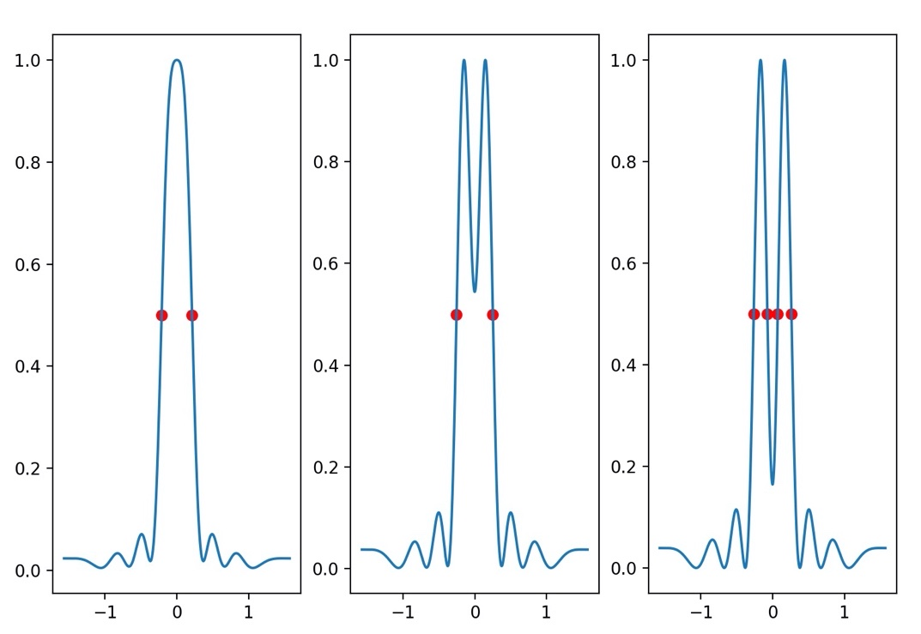
Largeur et mi-hauteur et résolution spatiale
Notes:
Il s’avère que les lobes sont bien de la même taille lorsque les sources sont finalement séparées angulairement, mais la méthode CBF va d’abord détecter un changement de pic brusque dans la direction de la cible la plus proche avant que les lobes ne soient totalement séparés.

Slide 15
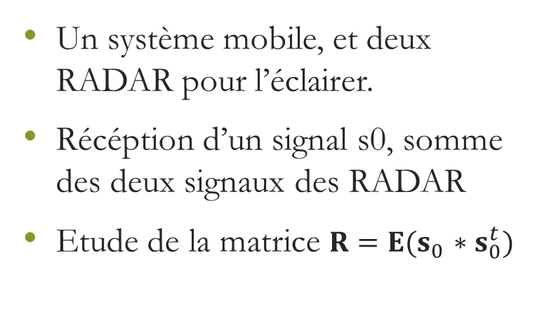
Dernier Notebook – Simulation.ipynb
Contexte
La structure de cette matrice dépend de plusieurs facteurs :
- Il y a t'il du bruit ?
- Les signaux composants s0 sont-ils corrélés ?
Un système mobile, et deux RADAR pour l’éclairer.
Récéption d’un signal s0, somme des deux signaux des RADAR
Etude de la matrice $R=E(s_{0}∗s_{0}^{t})$
Notes:
Les deux notebooks précédents illustrent respectivement :
L'estimation de la direction d'arrivée d'un signal et la comparaison de différentes méthodes (Justesse, faux-positif, non-détection, robustesse de la méthode au mouvement)
La mise en place d'une situation s'approchant de la réalité et introduire le principe d'émission dans une certaine direction.

Slide 16
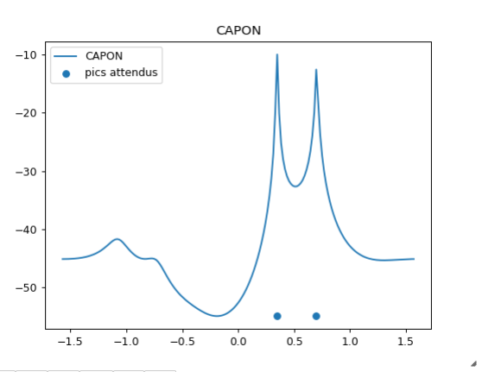
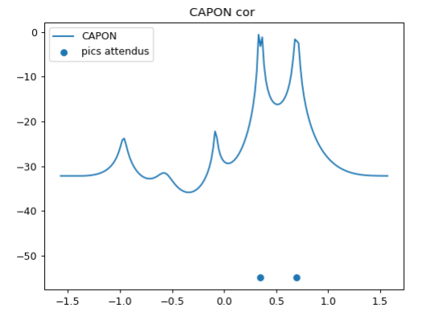
Comparaison et conclusion
Notes:
Nous nous rendons bien compte qu’en complexifiant la matrice de covariance R, on obtient plus difficilement les directions d’intérêt. En effet, nous voyons dans un premier temps que l’amplitude des pics n’est pas la même, alors que les sources sont à la même distance. De plus, un troisième pic fait son apparition, et vient potentiellement perturber l’estimation des directions d’intérêt en induisant un faux-positif.

